Slide 1
Bài 82: Ôn tập

Slide 2

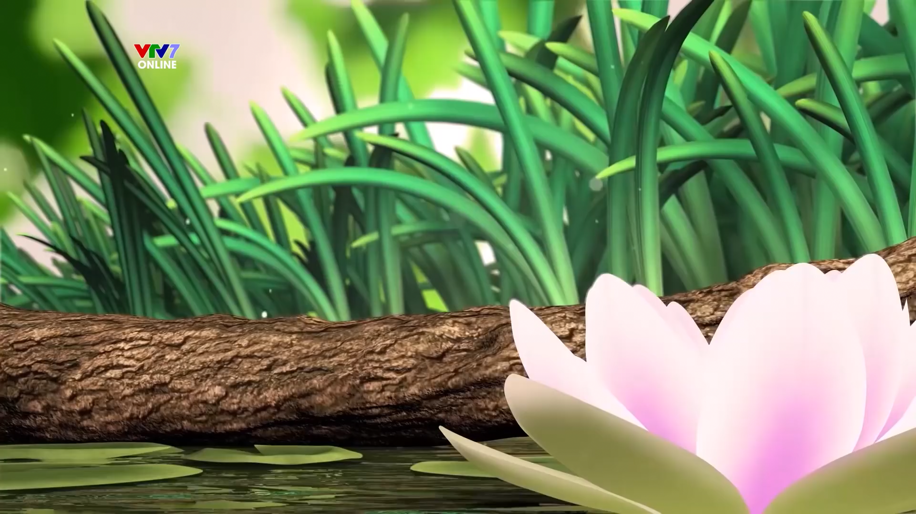
KHỞI ĐỘNG
KHỞI ĐỌNG

Slide 3
Luyện tập

Slide 4
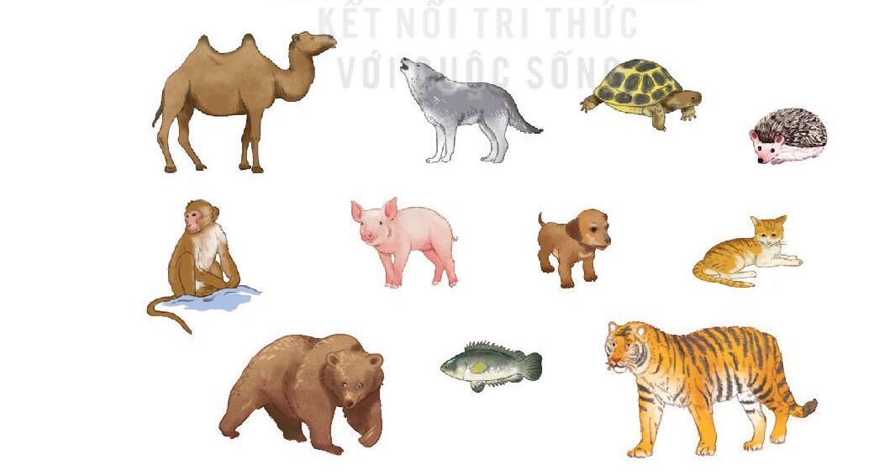
BÀI 1
Ghép các chữ đứng liền nhau (thêm dấu thanh) để tạo tên các loài vật được minh họa ở dưới.
p | ê | r | s | o | i
a | o | u | k | x | c
n | l | a | c | đ | a
h | ơ | k | h | i | r
i | n | ă | o | h | ô
m | e | o | g | â | u
Notes:
Đọc

Slide 5
BÀI 1
Ghép các chữ đứng liền nhau (thêm dấu thanh) để tạo tên các loài vật được minh họa ở dưới.
r
u
a
c
a
s | o | i
p | ê | r | s | o | i
a | o | u | k | x | c
n | l | a | c | đ | a
h | ơ | k | h | i | r
i | n | ă | o | h | ô
m | e | o | g | â | u
sói
l
ơ
n
c
h
o
l | a | c | đ | a
lạc đà
k | h | i
khỉ
h | ô
hổ
m | e | o
g | â | u
mèo
gấu
lợn
rùa
chó
cá
Notes:
Đọc

Slide 6
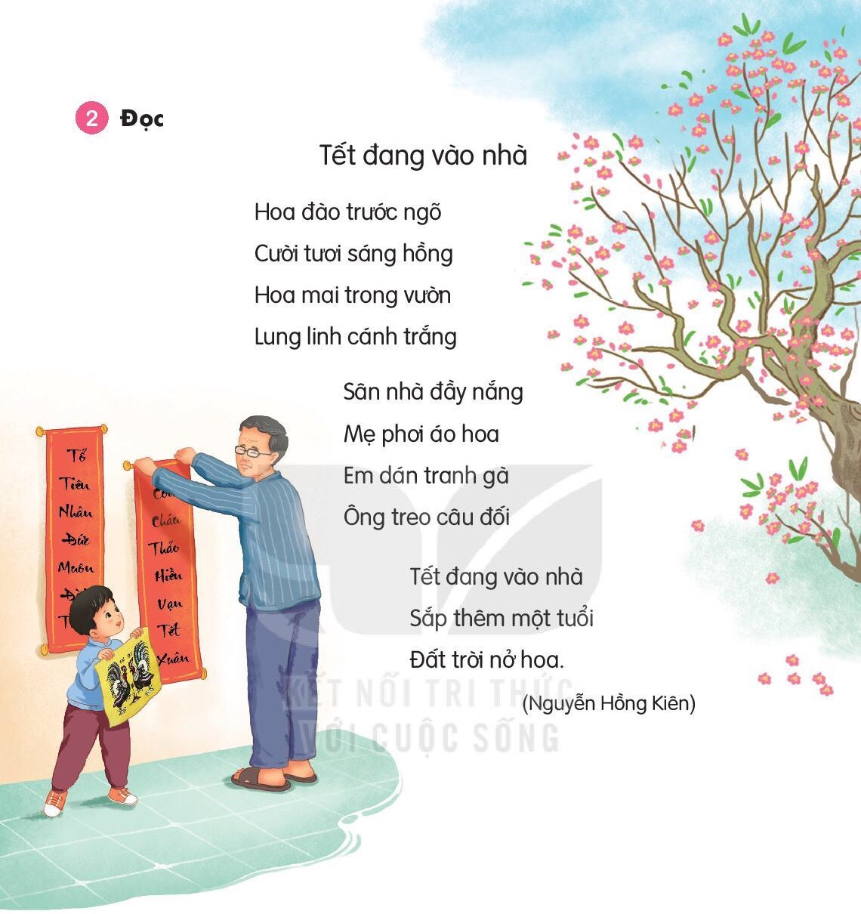
BÀI 2:
ĐỌC
Tết đang vào nhà
Hoa đào trước ngõ
Cười tươi sáng hồng
Hoa mai trong vườn
Lung linh cánh trắng
Sân nhà đầy nắng
Mẹ phơi áo hoa
Em dán tranh gà
Ông treo câu đối
Tết đang vào nhà
Sắp them một tuổi
Đất trời nở hoa
(Nguyễn Hồng Kiên)
Notes:
Đọc

Slide 7
BÀI 3:
Tìm tiếng có chứa các vần ơi, ao, ăng ?
Phơi, vào, đào, áo, trắng, nắng,
Notes:
Đọc

Slide 8
CHIA SẺ
1. Loài hoa nào được nói tới trong bài thơ?
2. Tìm những từ ngữ miêu tả vẻ đẹp của loài hoa đó. Gia đình bạn nhỏ làm gì để chuẩn bị đón Tết?
3. Còn gia đình em thường làm gì để chuẩn bị đón Tết?
4. Em có thích Tết không? Vì sao em thích Tết?

Slide 9
BÀI 4:
Chép vào vở khổ thơ cuối
Tết đang vào nhà
Sắp thêm một tuổi
Đất trời nở hoa.
Notes:
Đọc

Slide 10

CỦNG CỐ BÀI HỌC

